Slide 1
Interpolation Aquarius CCI
Jean-Luc Vergely, ACRI-ST
19/11/2020
29/01/2021

Slide 2
Introduction
Aquarius L3 daily est sur une grille de résolution 1°
Le passage vers la grille EASE (0.25° de résolution) avec un algo de plus proche voisin génère des solutions « pavés » avec des trous
Test d’autres moyens d’interpolation afin d’éviter l’effet « pavage »

Slide 3
Algos testés
Plus proche voisin
Bilinéaire
Tesselation
Ponderation 1/d2
Dans le cas bilinéaire et du fait de la présence de trous dans les données natives, la fauchée après interpolation devient extrêmement réduite.
-> pour éviter cela, on procède à un bouchage de certains trous dans un premier temps sur la grille native. Puis on fait l’interpolation.

Slide 4
Ponderation 1/d²
Algo:
Repérage des 4 plus proches voisins Aquarius autour de chaque nœud EASE
Calcul de la distance d du nœud EASE aux 4 points Aquarius (distance km)
SSSease=sum_i(SSSaqua_i/d_i²)/sum_i(1/d_i²)
Si i=1, cela revient à prendre la valeur du nœud Aquarius le plus proche.

Slide 5
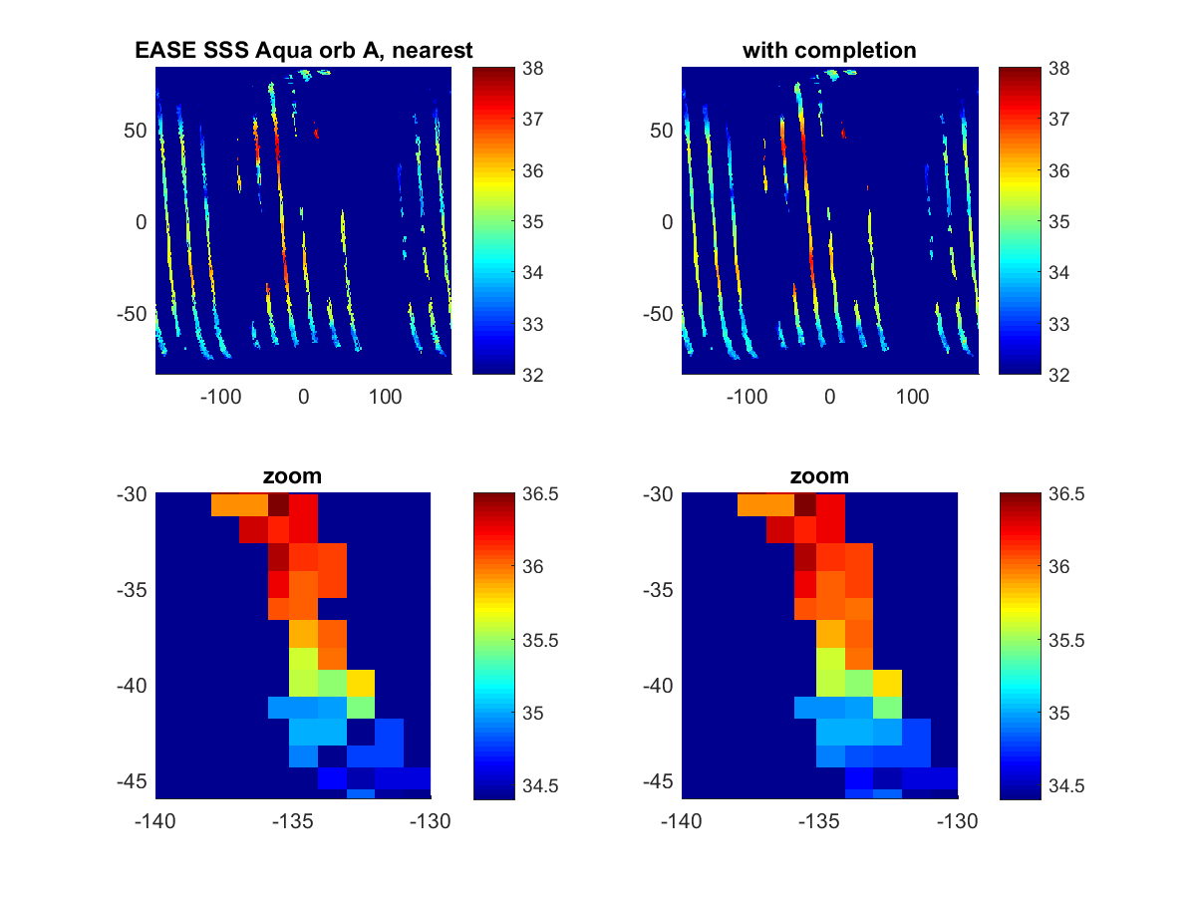
Interpolation nearest
Bouche trou
pavage
ALGO YEAR2
Remplissage possible des trous…
trous

Slide 6
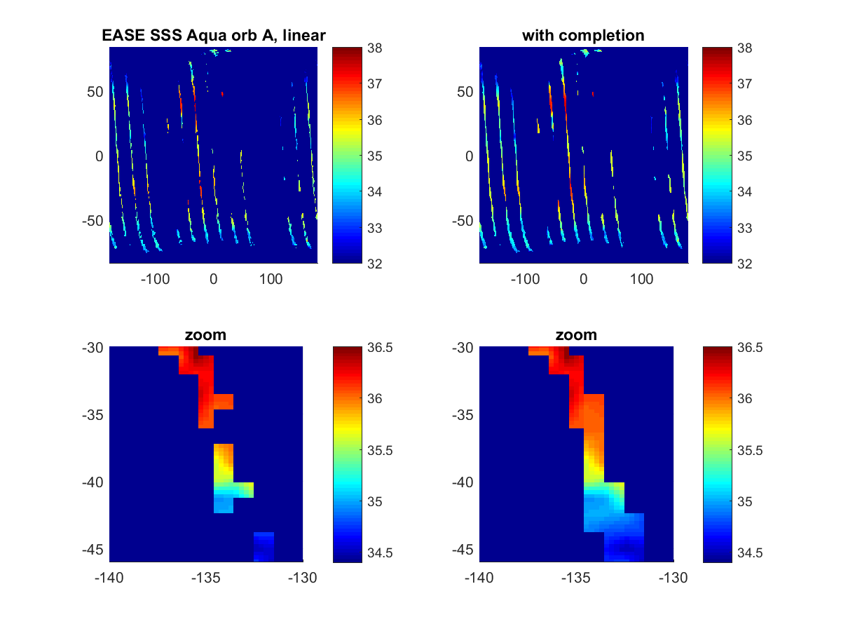
Interpolation linéaire
Utilise un maillage carré.
Perte énorme de couverture (c’est pourquoi on avait choisi le plus proche voisin en YEAR 2)

Slide 7
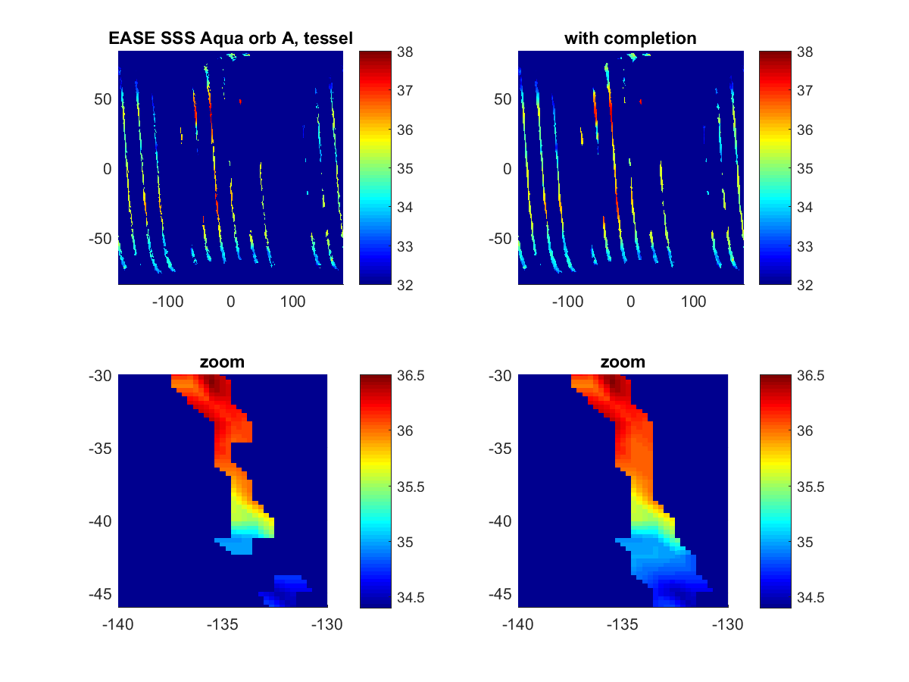
Interpolation tesselation
Utilise un maillage triangulaire.
La perte est moins importante qu ’en linéaire, surtout si on bouche les trous…

Slide 8
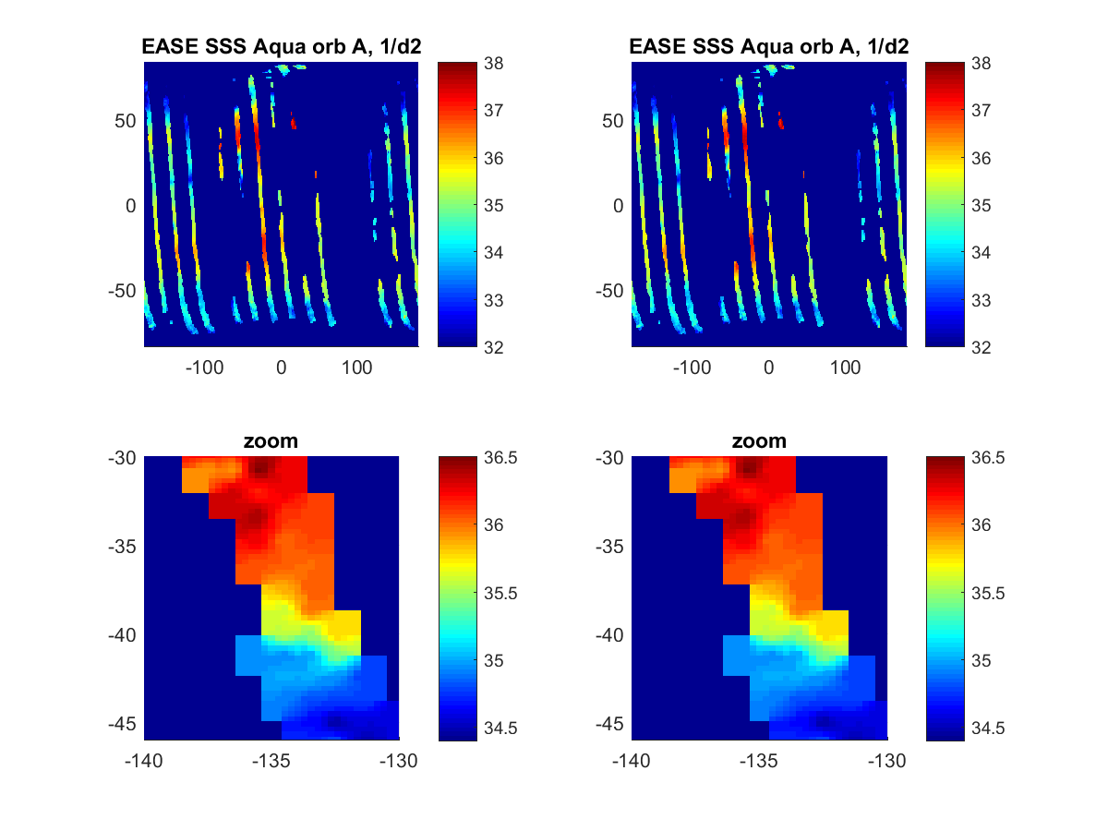
Interpolation 1/d2
Pas besoin de boucher les trous
Est-ce qu’il faut masquer comme pour le nearest ?

Slide 9
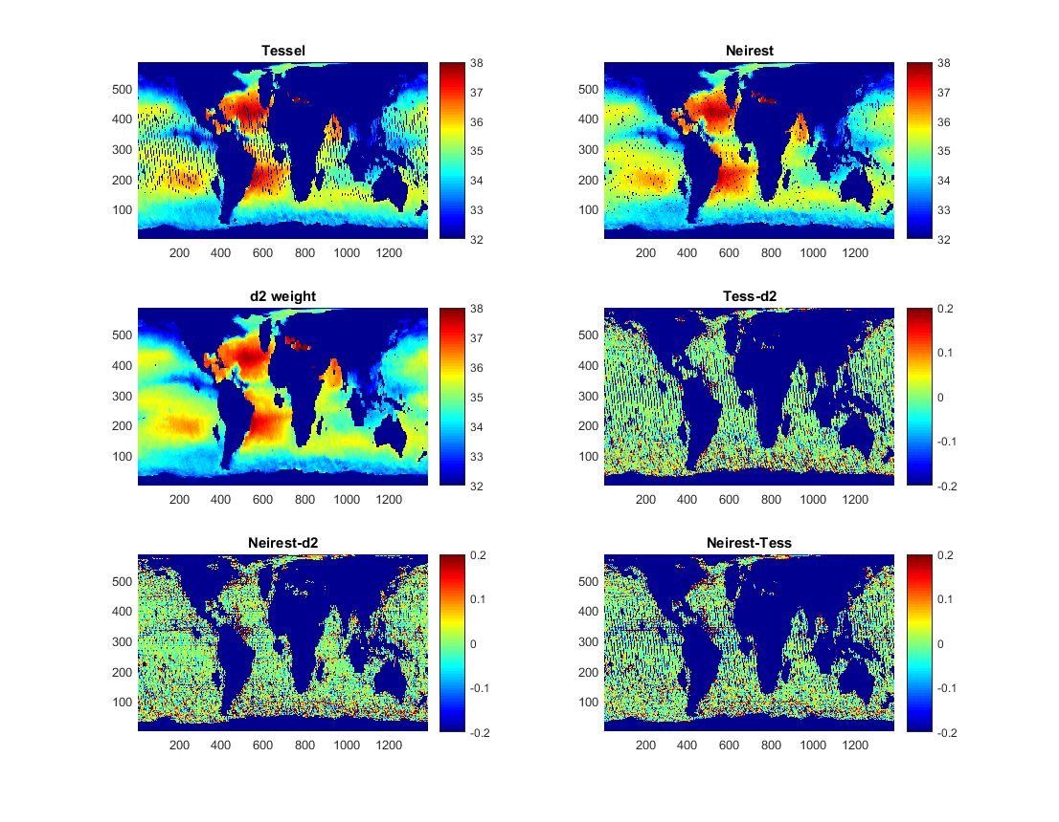
Comp interpolation (09/2013)

Slide 10
Conclusions
Perte importante d’info si bilinéaire
Effet pavage non souhaité pour le plus proche voisin
Bouche trou + tesselation non conseillé
Meilleur résultat avec pondération en 1/d²
Ajouter un masque si pondération 1/d² ?

